Slide 1

Ecole National D’ingénieurs République du Mali
Abderhamane Baba Touré (ENI-ABT) Un Peuple-Un But-Une Foi
Module Optionnel
Thème: Déploiement d’un réseau informatique au sein de l’ENI

Slide 2
Membres du groupe
Moussa N’galatio Traoré
Sériman Doumbia
Dramane Ballo
Mohamed Diarra

Slide 3
Sommaire
Objectif
Les exigences du réseau
Les équipements nécessaires pour la réalisation du réseau
Table d’adressage
Réalisation des VLANs
PRESENTATION DU LOGICIEL DE SIMULATION(ENSP)
Topologie
Description de la topologie
Conclusion

Slide 4
Objectif
Mettre en place un réseau local permettant à l’ENI d’échanger les informations et de partager des ressources.
Pour cela nous allons réaliser une topologie réseau avec les équipements informatiques; puis configurer ces équipements de façon à les adapter aux exigences.
Nous allons aussi mettre en place un protocole de routage et des réseaux locaux virtuels (VLAN) pour assurer la communication et la séparation des différents départements conformément aux exigences.

Slide 5
Les exigences du réseau
Le réseau est fait de tel sorte que:
Les chefs de départements doivent communiquer entre eux.
Les chefs de départements doivent communiquer avec l’administration mis à part le DG et l’économat.
Les Professeurs d’un département peuvent communiquer avec leur chef de département seulement.
Seul les professeurs d’un département peuvent communiquer entre eux.
Les étudiants ne doivent communiquer avec personne dans le réseau, ils peuvent uniquement aller sur l’internet.
Tout le monde à accès au server de l’école sauf les étudiants et les professeurs.
Dans l’administration seul le DE doit communiquer avec le DG.
Le DE doit communiquer avec l’économat et le secrétariat.

Slide 6
Les équipements nécessaires pour la réalisation du réseau
Router : c’est un équipement informatique permettant de faire le routage, et aussi la communication entre deux ou plusieurs réseaux différents.
Switch : c’est un équipement informatique multiport permettant d’acheminer les informations directement vers le destinateur.
Firewall : c’est un équipement qui permet de sécuriser le réseau en filtrant les données.
Host : c’est un dispositif permettant de recevoir et d’émettre des informations sur le réseau.
Câble : c’est un support de transmission permettant d’interconnecter les équipements informatiques.

Slide 7
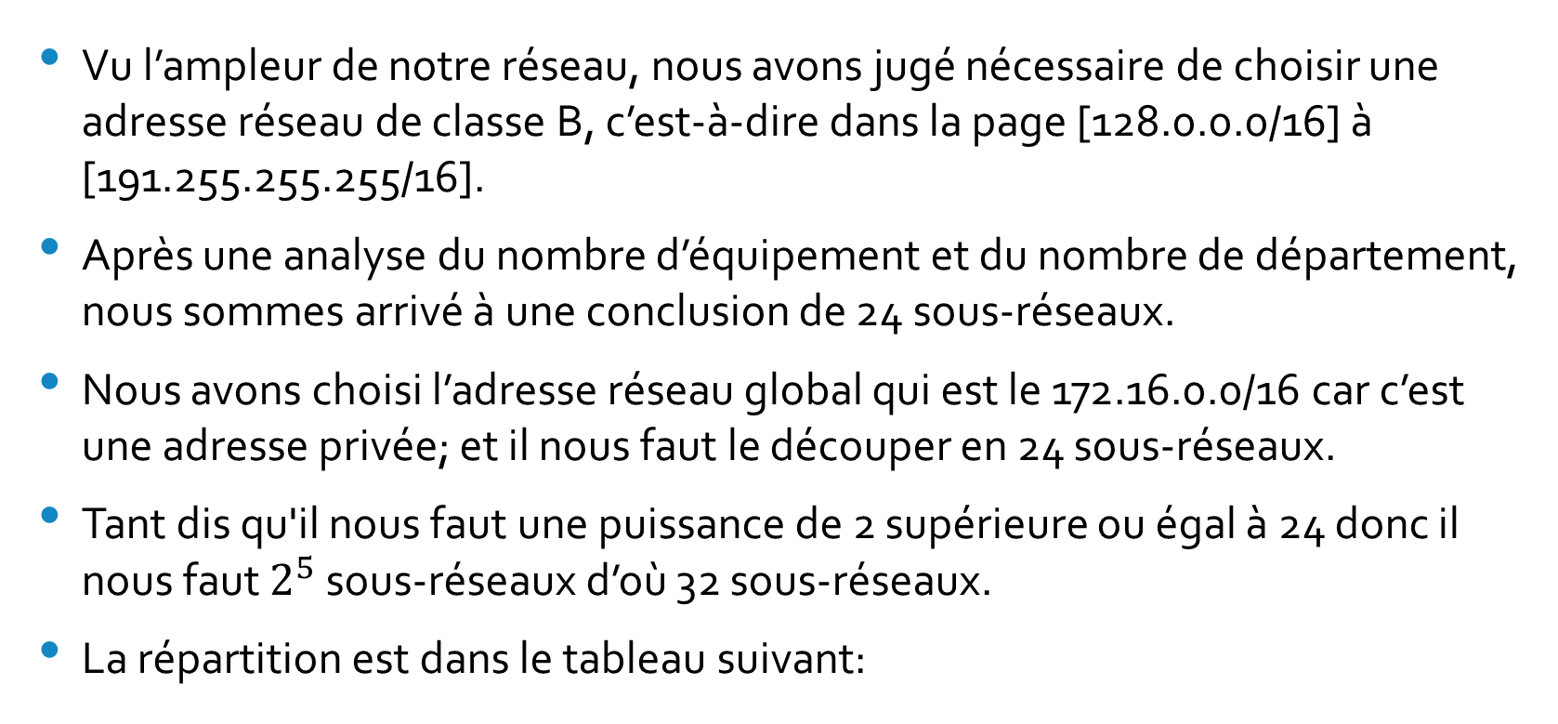
Table d’adressage
Vu l’ampleur de notre réseau, nous avons jugé nécessaire de choisir une adresse réseau de classe B, c’est-à-dire dans la page [128.0.0.0/16] à [191.255.255.255/16].
Après une analyse du nombre d’équipement et du nombre de département, nous sommes arrivé à une conclusion de 24 sous-réseaux.
Nous avons choisi l’adresse réseau global qui est le 172.16.0.0/16 car c’est une adresse privée; et il nous faut le découper en 24 sous-réseaux.
Tant dis qu'il nous faut une puissance de 2 supérieure ou égal à 24 donc il nous faut $2^{5}$ sous-réseaux d’où 32 sous-réseaux.
La répartition est dans le tableau suivant:

Slide 8
Numéro du sous-réseau | Adresse du sous-réseau | Adresse de diffusion du sous-réseau | Masque du sous-réseau
0 | 172.16.0.0 | 172.16.7.255 | 255.255.248.0
1 | 172.16.8.0 | 172.16.15.255 | 255.255.248.0
2 | 172.16.16.0 | 172.16.23.255 | 255.255.248.0
3 | 172.16.24.0 | 172.16.31.255 | 255.255.248.0
4 | 172.16.32.0 | 172.16.39.255 | 255.255.248.0
5 | 172.16.40.0 | 172.16.47.255 | 255.255.248.0
6 | 172.16.48.0 | 172.16.55.255 | 255.255.248.0
7 | 172.16.56.0 | 172.16.63.255 | 255.255.248.0
8 | 172.16.64.0 | 172.16.71.255 | 255.255.248.0
9 | 172.16.72.0 | 172.16.79.255 | 255.255.248.0
10 | 172.16.80.0 | 172.16.87.255 | 255.255.248.0
11 | 172.16.88.0 | 172.16.95.255 | 255.255.248.0
12 | 172.16.96.0 | 172.16.103.255 | 255.255.248.0
13 | 172.16.104.0 | 172.16.111.255 | 255.255.248.0
14 | 172.16.112.0 | 172.16.119.255 | 255.255.248.0
15 | 172.16.120.0 | 172.16.127.255 | 255.255.248.0

Slide 9
Numéro du sous-réseau | Adresse du sous-réseau | Adresse de diffusion du sous-réseau | Masque du sous-réseau
16 | 172.16.128.0 | 172.16.135.255 | 255.255.248.0
17 | 172.16.136.0 | 172.16.143.255 | 255.255.248.0
18 | 172.16.144.0 | 172.16.151.255 | 255.255.248.0
19 | 172.16.152.0 | 172.16.159.255 | 255.255.248.0
20 | 172.16.160.0 | 172.16.167.255 | 255.255.248.0
21 | 172.16.168.0 | 172.16.175.255 | 255.255.248.0
22 | 172.16.176.0 | 172.16.183.255 | 255.255.248.0
23 | 172.16.184.0 | 172.16.191.255 | 255.255.248.0
24 | 172.16.192.0 | 172.16.199.255 | 255.255.248.0
25 | 172.16.200.0 | 172.16.207.255 | 255.255.248.0
26 | 172.16.208.0 | 172.16.215.255 | 255.255.248.0
27 | 172.16.216.0 | 172.16.223.255 | 255.255.248.0
28 | 172.16.224.0 | 172.16.231.255 | 255.255.248.0
29 | 172.16.232.0 | 172.16.239.255 | 255.255.248.0
30 | 172.16.240.0 | 172.16.247.255 | 255.255.248.0
31 | 172.16.248.0 | 172.16.255.255 | 255.255.248.0

Slide 10
Table d’adressage des différentes entités du réseau
Numéro du sous-réseau | Adresse du sous-réseau | Adresse de diffusion | Masque du sous-réseau | Entité
1 | 172.16.8.0 | 172.16.15.255 | 255.255.248.0 | DG
2 | 172.16.16.0 | 172.16.23.255 | 255.255.248.0 | Server
13 | 172.16.104.0 | 172.16.111.255 | 255.255.248.0 | Etudiant
14 | 172.16.112.0 | 172.16.119.255 | 255.255.248.0 | [ Admin1 – R_Admin2 ]
15 | 172.16.120.0 | 172.16.127.255 | 255.255.248.0 | [ Admin1 – R_Geo ]
16 | 172.16.128.0 | 172.16.135.255 | 255.255.248.0 | [ R_Geo – R_Topo ]
17 | 172.16.136.0 | 172.16.143.255 | 255.255.248.0 | [ R_Topo – R_Indus ]
18 | 172.16.144.0 | 172.16.151.255 | 255.255.248.0 | [ R_Indus – R_GC ]
19 | 172.16.152.0 | 172.16.159.255 | 255.255.248.0 | [Admin1 – R_Internet]
20 | 172.16.160.0 | 172.16.167.255 | 255.255.248.0 | [R_Internet–R_Etudiant]
21 | 172.16.168.0 | 172.16.175.255 | 255.255.248.0 | [ R_Geo – R_Internet ]
22 | 172.16.176.0 | 172.16.183.255 | 255.255.248.0 | [ R_Topo – R_Internet ]
23 | 172.16.184.0 | 172.16.191.255 | 255.255.248.0 | [ R_Indus – R_Internet ]
24 | 172.16.192.0 | 172.16.199.255 | 255.255.248.0 | [ R_GC – R_Internet ]

Slide 11
Réalisation des VLANs
Pour la réalisation de notre réseau local, nous allons avoir besoins de 10 VLANs répartis comme suit:
Numéro de VLAN | Département | Adresse de sous-réseau | Adresse de diffusion | Masque de sous-réseau
2 | Administration | 172.16.24.0 | 172.16.31.255 | 255.255.248.0
3 |  | 172.16.32.0 | 172.16.39.255 | 255.255.248.0
4 | Géologie | 172.16.40.0 | 172.16.47.255 | 255.255.248.0
5 |  | 172.16.48.0 | 172.16.55.255 | 255.255.248.0
6 | Topographie | 172.16.56.0 | 172.16.63.255 | 255.255.248.0
7 |  | 172.16.64.0 | 172.16.71.255 | 255.255.248.0
8 | Industrie | 172.16.72.0 | 172.16.79.255 | 255.255.248.0
9 |  | 172.16.80.0 | 172.16.87.255 | 255.255.248.0
10 | Génie Civil | 172.16.88.0 | 172.16.95.255 | 255.255.248.0
11 |  | 172.16.96.0 | 172.16.103.255 | 255.255.248.0

Slide 12
PRESENTATION DU LOGICIEL DE SIMULATION(ENSP)
eNSP est un logiciel de simulation des équipements Huawei de réseau informatique. Ce dernier fonctionne pour le moment en deux langues(Anglais et Chinois). Il comporte une barre d’outils au dessus et à droite pour la manipulation rapide du logiciel. Il suffit de placer la souris sur un menu pour lire sa fonctionnalité.
A gauche du logiciel, il y a une barre des équipements (routeurs, switches, firewall, hub, câbles, serveurs …….) de différentes versions afin de les utiliser pour simuler les équipements réels.

Slide 13
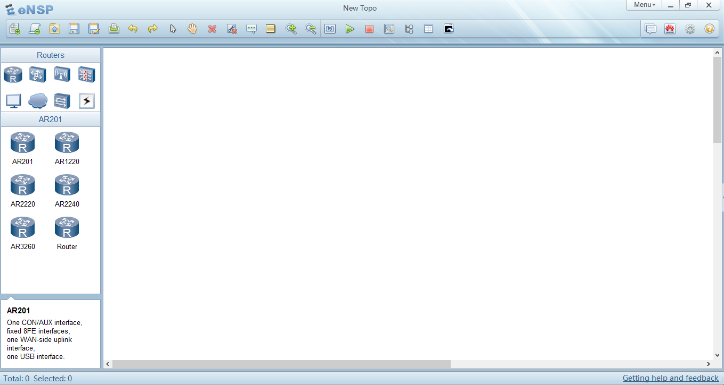

Slide 14
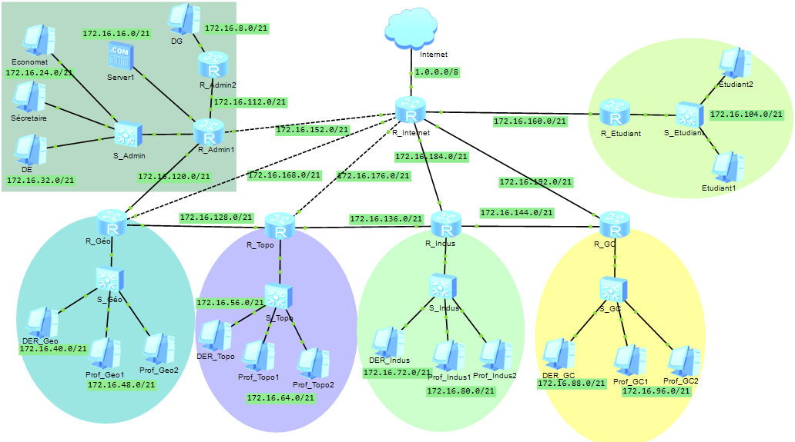
Topologie

Slide 15
Description de la topologie
L’administration Deux VLANs sont configurés dans cette partie du réseau dont un pour l’économat et le secrétaire général et l’autre pour le DE de telle sorte qu’ils peuvent communiquer entre eux à l’aide du routage inter-VLAN et que seul le DE puisse communiquer avec le DG grâce au protocole de routage statique.
Le serveur étant directement connecté au routeur admin1 permet aux DE, économat et secrétariat accéder à celui-ci sans utilisation d’un protocole de routage. Mais quant au DG, il communique avec le serveur à travers le protocole de routage statique.

Slide 16
Description de la topologie
Les Départements (géologie, topographie, industrie et génie civil)
La technique de communication utilisée dans chaque département est pratiquement les mêmes. Elle consiste à configurer également deux VLAN dont un pour le chef de DER et l’autre pour ses enseignements. Ainsi, le chef de DER communique avec ces derniers par le routage inter-VLAN ainsi qu’avec le DE, l’économat, le secrétaire général et le serveur à l’aide du protocole de routage statique.
De la même manière, le protocole de routage statique est utilisé pour assurer la communication entre les chefs de DER.
Etudiants
Dans la topologie du réseau, l’étudiant a seulement l’accès à l’internet grâce au protocole de routage statique.

Slide 17
Conclusion
Ce travail nous a permis de mettre en pratique nos connaissance théorique sur le réseau grâce à une simulation.

